Slide 1
머신러닝 알고리즘
Notes:
이번 시간은 데이터 수집에 대해서 알아보는 시간을 가질 겁니다. 먼저 상식적으로 이론적인 이야기를 먼저 하고, 전체적인 큰 맥락에서 개념을 잡고, 용어를 익힌 후에 실습을 하도록 하겠습니다.

Slide 2
머신러닝 학습방법
머신러닝 학습방법
Notes:
먼저 원핫 인코딩에 대해 알아보겠습니다.

Slide 3
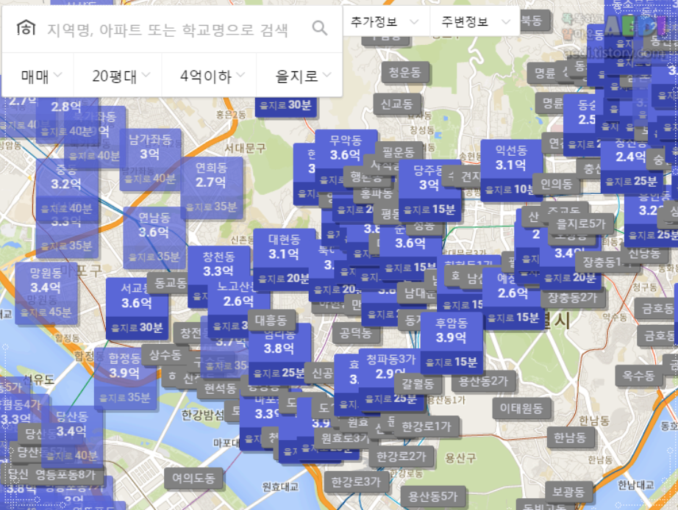
머신러닝 학습방법
학습방법
Machine이 Learning하는 과정
가장 중요한 두가지: “Hypothesis & Cost”
우리가 부동산 업자라면 Machine Learning을 하는 이유
( )로부터 집 값 예측을 잘하기 위해서
Notes:
머신러닝에 대한 정의를 알아보기 전에, 다음과 같은 키워드를 확인해보시죠.
인공지능, 머신러닝, 딥러닝, 빅데이터..
다 한 번쯤은 들어본 단어같습니다.
무슨 차이가 있을까요?
(대답해주세요 수가생분들!)

Slide 4
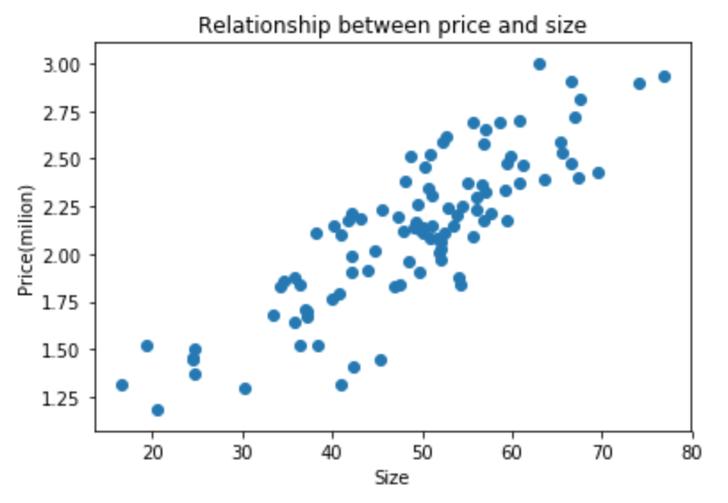
머신러닝 학습방법
학습방법
Machine이 Learning하는 과정
가장 중요한 두가지: “Hypothesis & Cost”
집의 크기로부터 집의 가격을 예측하기 위해서 어떻게?
Notes:
머신러닝에 대한 정의를 알아보기 전에, 다음과 같은 키워드를 확인해보시죠.
인공지능, 머신러닝, 딥러닝, 빅데이터..
다 한 번쯤은 들어본 단어같습니다.
무슨 차이가 있을까요?
(대답해주세요 수가생분들!)

Slide 5
머신러닝 학습방법
학습방법
Machine이 Learning하는 과정
가장 중요한 두가지: “Hypothesis & Cost”
집의 크기로부터 집의 가격을 예측하기 위해서 어떻게? Size와 Price의 관계를 파악해서!
Notes:
머신러닝에 대한 정의를 알아보기 전에, 다음과 같은 키워드를 확인해보시죠.
인공지능, 머신러닝, 딥러닝, 빅데이터..
다 한 번쯤은 들어본 단어같습니다.
무슨 차이가 있을까요?
(대답해주세요 수가생분들!)

Slide 6
머신러닝 학습방법
학습방법
Machine이 Learning하는 과정
Size와 Price의 관계를 파악해서
예측을 잘하고자 한다.
어떤 관계?
예를들면..
Notes:
머신러닝에 대한 정의를 알아보기 전에, 다음과 같은 키워드를 확인해보시죠.
인공지능, 머신러닝, 딥러닝, 빅데이터..
다 한 번쯤은 들어본 단어같습니다.
무슨 차이가 있을까요?
(대답해주세요 수가생분들!)

Slide 7
머신러닝 학습방법
학습방법
Machine이 Learning하는 과정
가장 중요한 두가지: “Hypothesis & Cost”
Size와 Price의 관계를 파악해서
예측을 잘하고자 한다.
예를들면 선형 관계 = Linear Relation
( 우리가 예측할 문제?:
연속적인 변수=> Linear Regression)
Notes:
머신러닝에 대한 정의를 알아보기 전에, 다음과 같은 키워드를 확인해보시죠.
인공지능, 머신러닝, 딥러닝, 빅데이터..
다 한 번쯤은 들어본 단어같습니다.
무슨 차이가 있을까요?
(대답해주세요 수가생분들!)

Slide 8
머신러닝 학습방법
학습방법
Machine이 Learning하는 과정
가장 중요한 두가지: “Hypothesis & Cost”
선형 관계 = Linear Regression = Wx + b = 가설(Hypothesis) - H(x)
x=?
y=? H(x)=?
Notes:
머신러닝에 대한 정의를 알아보기 전에, 다음과 같은 키워드를 확인해보시죠.
인공지능, 머신러닝, 딥러닝, 빅데이터..
다 한 번쯤은 들어본 단어같습니다.
무슨 차이가 있을까요?
(대답해주세요 수가생분들!)

Slide 9
머신러닝 학습방법
학습방법
Machine이 Learning하는 과정
가장 중요한 두가지: “Hypothesis & Cost”
선형 관계 = Linear Regression = Wx + b = 가설(Hypothesis) - H(x)
x=Size
y=실제 Price H(x)=예측값(x에 대응)
Notes:
머신러닝에 대한 정의를 알아보기 전에, 다음과 같은 키워드를 확인해보시죠.
인공지능, 머신러닝, 딥러닝, 빅데이터..
다 한 번쯤은 들어본 단어같습니다.
무슨 차이가 있을까요?
(대답해주세요 수가생분들!)

Slide 10
머신러닝 학습방법
학습방법
Machine이 Learning하는 과정
가장 중요한 두가지: “Hypothesis & Cost”
H(x)의 개수는 무한 우리의 목적 = 관계를 찾는것 = 적절한 H(x) = 적절한 Wx+b를 찾는 것
Notes:
머신러닝에 대한 정의를 알아보기 전에, 다음과 같은 키워드를 확인해보시죠.
인공지능, 머신러닝, 딥러닝, 빅데이터..
다 한 번쯤은 들어본 단어같습니다.
무슨 차이가 있을까요?
(대답해주세요 수가생분들!)

Slide 11
머신러닝 학습방법
학습방법
Machine이 Learning하는 과정
가장 중요한 두가지: “Hypothesis & Cost”
그럼 이렇게 많은 선분 중에서
어떻게 적절한 H(x)를 찾을 수 있을까?
(어떻게 적절한 Wx+b를 찾을 수 있을까?)
Notes:
머신러닝에 대한 정의를 알아보기 전에, 다음과 같은 키워드를 확인해보시죠.
인공지능, 머신러닝, 딥러닝, 빅데이터..
다 한 번쯤은 들어본 단어같습니다.
무슨 차이가 있을까요?
(대답해주세요 수가생분들!)

Slide 12
머신러닝 학습방법
학습방법
Machine이 Learning하는 과정
가장 중요한 두가지: “Hypothesis & Cost”
Step 1. 우선 “ 첫번째 Hypothesis ” 를 결정한다.
선분 하나를 그린다
= 임의의 Hypothesis를 하나 정한다.
= 임의의 Wx + b를 정한다.
= 임의의 W와 b를 정한다. x=size이기 때문에 우리는 W와 b만 정하면 된다.
Notes:
머신러닝에 대한 정의를 알아보기 전에, 다음과 같은 키워드를 확인해보시죠.
인공지능, 머신러닝, 딥러닝, 빅데이터..
다 한 번쯤은 들어본 단어같습니다.
무슨 차이가 있을까요?
(대답해주세요 수가생분들!)

Slide 13
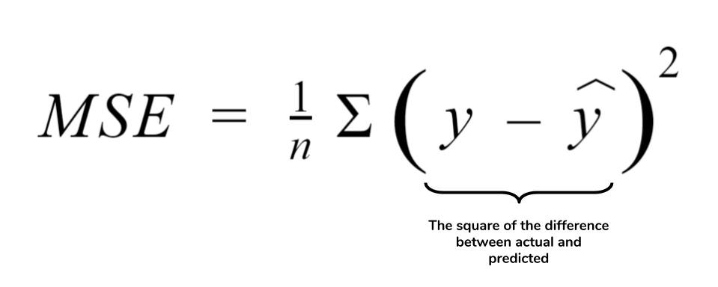
머신러닝 학습방법
학습방법
Machine이 Learning하는 과정
가장 중요한 두가지: “Hypothesis & Cost”
Step 2. 결정된 첫번째 Hypothesis에 대한 “ 첫번째 Cost ” 를 확인한다.
예측값과 실제값의 차이 = “err” 라고 하자.
모든 데이터에 대해 err값을 계산해 평균 값 = “Cost”
(단, 그냥 합하면 +,- 상쇄되니까
제곱하든, 절대값하든 상쇄요소 제거 후, 평균)
Linear Regression의 cost Function
Notes:
머신러닝에 대한 정의를 알아보기 전에, 다음과 같은 키워드를 확인해보시죠.
인공지능, 머신러닝, 딥러닝, 빅데이터..
다 한 번쯤은 들어본 단어같습니다.
무슨 차이가 있을까요?
(대답해주세요 수가생분들!)

Slide 14
머신러닝 학습방법
학습방법
Machine이 Learning하는 과정
가장 중요한 두가지: “Hypothesis & Cost”
Step 2. 결정된 첫번째 Hypothesis에 대한 “ 첫번째 Cost ” 를 확인한다.
Cost
Hypothesis에 대한 Cost
Weight
Notes:
머신러닝에 대한 정의를 알아보기 전에, 다음과 같은 키워드를 확인해보시죠.
인공지능, 머신러닝, 딥러닝, 빅데이터..
다 한 번쯤은 들어본 단어같습니다.
무슨 차이가 있을까요?
(대답해주세요 수가생분들!)

Slide 15
머신러닝 학습방법
학습방법
Machine이 Learning하는 과정
가장 중요한 두가지: “Hypothesis & Cost”
모든 Hypothesis는 자신의 Cost를 갖고 있다!
. C1
. C2
. Cn
H1
H2
…
Hn
C1
C2
…
Cn
. H1 . H2 . Hn
Notes:
머신러닝에 대한 정의를 알아보기 전에, 다음과 같은 키워드를 확인해보시죠.
인공지능, 머신러닝, 딥러닝, 빅데이터..
다 한 번쯤은 들어본 단어같습니다.
무슨 차이가 있을까요?
(대답해주세요 수가생분들!)

Slide 16
머신러닝 학습방법
학습방법
Machine이 Learning하는 과정
가장 중요한 두가지: “Hypothesis & Cost”
모든 Weights는 자신의 Cost를 갖고 있다!
. C1
. C2
. Cn
Ws1
Ws2
…
Wsn
C1
C2
…
Cn
. Ws1 . Ws2 . Wsn
Notes:
머신러닝에 대한 정의를 알아보기 전에, 다음과 같은 키워드를 확인해보시죠.
인공지능, 머신러닝, 딥러닝, 빅데이터..
다 한 번쯤은 들어본 단어같습니다.
무슨 차이가 있을까요?
(대답해주세요 수가생분들!)

Slide 17
머신러닝 학습방법
학습방법
Machine이 Learning하는 과정
가장 중요한 두가지: “Hypothesis & Cost”
그럼 이렇게 많은 선분 중에서
어떻게 적절한 H(x)를 찾을 수 있을까?
(어떻게 적절한 Wx+b를 찾을 수 있을까?)
Cost가 낮은 방향으로 W와 b를 업데이트!
Notes:
머신러닝에 대한 정의를 알아보기 전에, 다음과 같은 키워드를 확인해보시죠.
인공지능, 머신러닝, 딥러닝, 빅데이터..
다 한 번쯤은 들어본 단어같습니다.
무슨 차이가 있을까요?
(대답해주세요 수가생분들!)

Slide 18
머신러닝 학습방법
학습방법
Machine이 Learning하는 과정
가장 중요한 두가지: “Hypothesis & Cost”
정리하면..
Hypothesis x와 y의 관계를 예측하기 위한 가설
Cost 좋은 Hypothesis를 찾기 위한 척도(Criteria)
= 좋은 Weight를 찾기 위한 척도
= Optimization(Learning)을 위한 척도
Notes:
머신러닝에 대한 정의를 알아보기 전에, 다음과 같은 키워드를 확인해보시죠.
인공지능, 머신러닝, 딥러닝, 빅데이터..
다 한 번쯤은 들어본 단어같습니다.
무슨 차이가 있을까요?
(대답해주세요 수가생분들!)

Slide 19
머신러닝 학습방법
학습방법
Machine이 Learning하는 과정
가장 중요한 두가지: “Hypothesis & Cost”
Step 1. 우선 “ 첫번째 Hypothesis ” 를 결정한다.
Hypothesis x와 y의 관계를 예측하기 위한 가설
Cost 좋은 Hypothesis를 찾기 위한 척도(Criteria)
= 좋은 Weight를 찾기 위한 척도
Notes:
머신러닝에 대한 정의를 알아보기 전에, 다음과 같은 키워드를 확인해보시죠.
인공지능, 머신러닝, 딥러닝, 빅데이터..
다 한 번쯤은 들어본 단어같습니다.
무슨 차이가 있을까요?
(대답해주세요 수가생분들!)

Slide 20
머신러닝 학습방법
학습방법
Machine이 Learning하는 과정
가장 중요한 두가지: “Hypothesis & Cost”
Step 2. 결정된 첫번째 Hypothesis에 대한 “ 첫번째 Cost ” 를 확인한다.
Cost
Hypothesis에 대한 Cost
Weight
Notes:
머신러닝에 대한 정의를 알아보기 전에, 다음과 같은 키워드를 확인해보시죠.
인공지능, 머신러닝, 딥러닝, 빅데이터..
다 한 번쯤은 들어본 단어같습니다.
무슨 차이가 있을까요?
(대답해주세요 수가생분들!)

Slide 21
머신러닝 학습방법
학습방법
Machine이 Learning하는 과정
가장 중요한 두가지: “Hypothesis & Cost”
Step 3. “ Cost가 낮아지는 방향 ”으로 “ Weights ” 를 Update한다.
Notes:
머신러닝에 대한 정의를 알아보기 전에, 다음과 같은 키워드를 확인해보시죠.
인공지능, 머신러닝, 딥러닝, 빅데이터..
다 한 번쯤은 들어본 단어같습니다.
무슨 차이가 있을까요?
(대답해주세요 수가생분들!)

Slide 22
머신러닝 학습방법
학습방법
Machine이 Learning하는 과정
가장 중요한 두가지: “Hypothesis & Cost”
Step 3. “ Cost가 낮아지는 방향 ”으로 “ Weights ” 를 Update한다.
Optimization
Notes:
머신러닝에 대한 정의를 알아보기 전에, 다음과 같은 키워드를 확인해보시죠.
인공지능, 머신러닝, 딥러닝, 빅데이터..
다 한 번쯤은 들어본 단어같습니다.
무슨 차이가 있을까요?
(대답해주세요 수가생분들!)

Slide 23
머신러닝 학습방법
학습방법
Optimization
“Gradient Descent”
. C1
. C2
. Cn
Cost값 자체를 보는게 아니고,
경사를 보고, 경사가 완만해지는 방향으로
[ ]를 Update!
그럼 결국 언제 Update를 멈출까? ⇒ 경사가 0일때!
. Ws1 . Ws2 . Wsn
Notes:
머신러닝에 대한 정의를 알아보기 전에, 다음과 같은 키워드를 확인해보시죠.
인공지능, 머신러닝, 딥러닝, 빅데이터..
다 한 번쯤은 들어본 단어같습니다.
무슨 차이가 있을까요?
(대답해주세요 수가생분들!)

Slide 24
머신러닝 학습방법
학습방법
Optimization
“Gradient Descent”
. C1
. C2
. Cn
Cost값 자체를 보는게 아니고,
경사를 보고, 경사가 완만해지는 방향으로
[Weight]를 Update!
그럼 결국 언제 Update를 멈출까? ⇒ 경사가 0일때!
이걸 Gradient Descent(경사 하강법)
이라 한다!
. Ws1 . Ws2 . Wsn
Notes:
머신러닝에 대한 정의를 알아보기 전에, 다음과 같은 키워드를 확인해보시죠.
인공지능, 머신러닝, 딥러닝, 빅데이터..
다 한 번쯤은 들어본 단어같습니다.
무슨 차이가 있을까요?
(대답해주세요 수가생분들!)

Slide 25
머신러닝 학습방법
학습방법
Optimization
얼마나 큰 스텝으로 경사를 이동할래? “Learning Late”
- Too Small ⇒ 너무 오래 걸려.
- Too Large ⇒ 수렴을 못해.
Cost
Cost
Weight
Weight
Notes:
머신러닝에 대한 정의를 알아보기 전에, 다음과 같은 키워드를 확인해보시죠.
인공지능, 머신러닝, 딥러닝, 빅데이터..
다 한 번쯤은 들어본 단어같습니다.
무슨 차이가 있을까요?
(대답해주세요 수가생분들!)

Slide 26
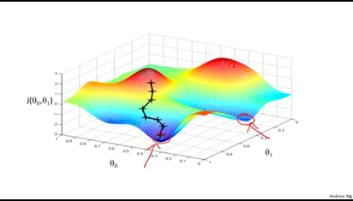
머신러닝 학습방법
학습방법
Optimization
모델이 복잡할 경우 가능한 문제! “Local Minimum”
초기값 : Random으로 발생
Weight
Notes:
머신러닝에 대한 정의를 알아보기 전에, 다음과 같은 키워드를 확인해보시죠.
인공지능, 머신러닝, 딥러닝, 빅데이터..
다 한 번쯤은 들어본 단어같습니다.
무슨 차이가 있을까요?
(대답해주세요 수가생분들!)

Slide 27
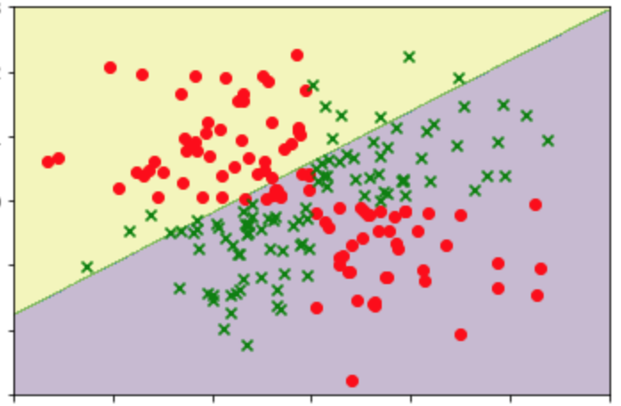
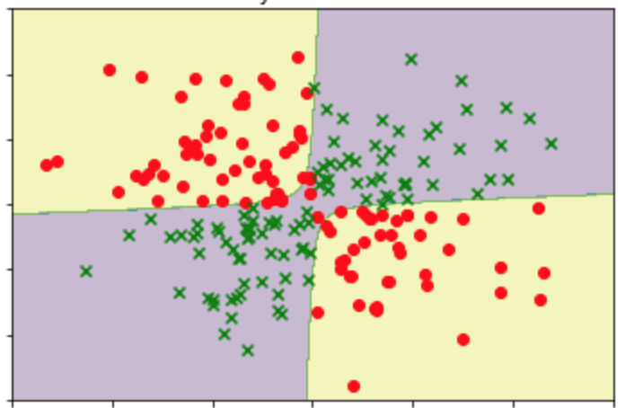
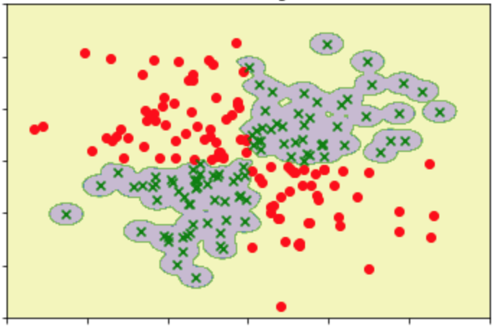
머신러닝 학습방법
학습방법
Regularization
“Overfitting”
Underfitting
Fitting
Overfitting
train data에 대한 예측을 잘 못한다.
New data에 대한 예측을 잘 한다.
New data에 대한 예측을 잘 못한다.
Notes:
머신러닝에 대한 정의를 알아보기 전에, 다음과 같은 키워드를 확인해보시죠.
인공지능, 머신러닝, 딥러닝, 빅데이터..
다 한 번쯤은 들어본 단어같습니다.
무슨 차이가 있을까요?
(대답해주세요 수가생분들!)

Slide 28
머신러닝 학습방법
학습방법
Regularization
“Overfitting”
Underfitting
Fitting
Overfitting
결론! 오바하지 말고, 적당히!
Notes:
머신러닝에 대한 정의를 알아보기 전에, 다음과 같은 키워드를 확인해보시죠.
인공지능, 머신러닝, 딥러닝, 빅데이터..
다 한 번쯤은 들어본 단어같습니다.
무슨 차이가 있을까요?
(대답해주세요 수가생분들!)

Slide 29
머신러닝 학습방법
학습방법
Regularization
“Overfitting”
Underfitting
Fitting
Overfitting
적당히 학습하도록 규제라고 부른다. 학습시킬 때 우리가 이 정도를 정해줄 수 있다!
어떻게?
Notes:
머신러닝에 대한 정의를 알아보기 전에, 다음과 같은 키워드를 확인해보시죠.
인공지능, 머신러닝, 딥러닝, 빅데이터..
다 한 번쯤은 들어본 단어같습니다.
무슨 차이가 있을까요?
(대답해주세요 수가생분들!)

Slide 30
머신러닝 학습방법
학습방법
Regularization
“Overfitting”
Underfitting
Fitting
Overfitting
적당히 학습하도록 규제라고 부른다. 학습시킬 때 우리가 이 정도를 정해줄 수 있다!
어떻게? 일반적으로 Cost함수에 규제를 추가해서
Notes:
머신러닝에 대한 정의를 알아보기 전에, 다음과 같은 키워드를 확인해보시죠.
인공지능, 머신러닝, 딥러닝, 빅데이터..
다 한 번쯤은 들어본 단어같습니다.
무슨 차이가 있을까요?
(대답해주세요 수가생분들!)

Slide 31
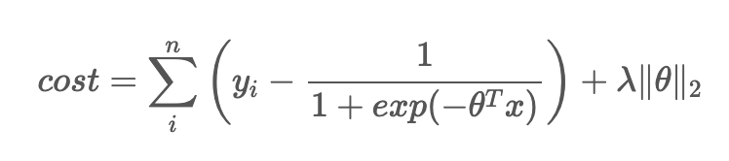
머신러닝 학습방법
학습방법
Regularization
“Overfitting”
Underfitting
Fitting
Overfitting
적당히 학습하도록 규제라고 부른다. 학습시킬 때 우리가 이 정도를 정해줄 수 있다!
어떻게? 일반적으로 Cost함수에 규제를 추가해서
Notes:
머신러닝에 대한 정의를 알아보기 전에, 다음과 같은 키워드를 확인해보시죠.
인공지능, 머신러닝, 딥러닝, 빅데이터..
다 한 번쯤은 들어본 단어같습니다.
무슨 차이가 있을까요?
(대답해주세요 수가생분들!)

Slide 32
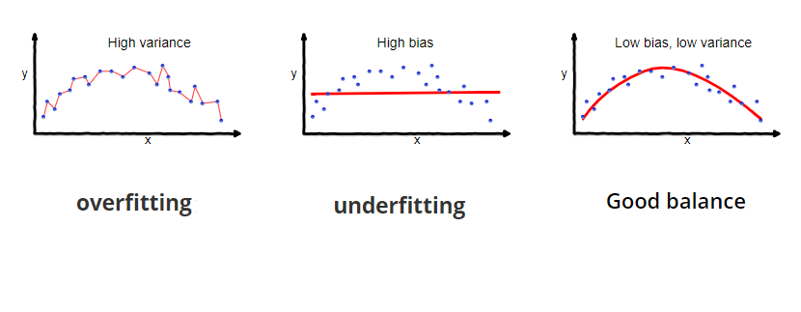
머신러닝 학습방법
학습방법
Regression의 Overfitting
Notes:
머신러닝에 대한 정의를 알아보기 전에, 다음과 같은 키워드를 확인해보시죠.
인공지능, 머신러닝, 딥러닝, 빅데이터..
다 한 번쯤은 들어본 단어같습니다.
무슨 차이가 있을까요?
(대답해주세요 수가생분들!)

Slide 33
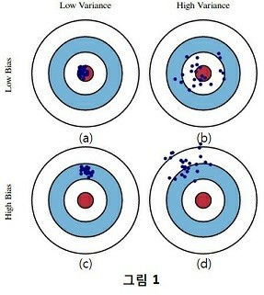
머신러닝 학습방법
학습방법
Overfit: (High Variance)
Underfit: (High Bias)
Bias: 적중률 (낮을 수록 실제 세계와 유사)
Variance: 평균과 멀어지는 정도 (낮을 수록 일반화)
Notes:
머신러닝에 대한 정의를 알아보기 전에, 다음과 같은 키워드를 확인해보시죠.
인공지능, 머신러닝, 딥러닝, 빅데이터..
다 한 번쯤은 들어본 단어같습니다.
무슨 차이가 있을까요?
(대답해주세요 수가생분들!)

Slide 34
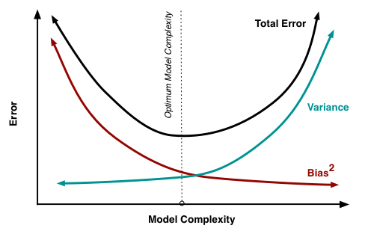
머신러닝 학습방법
학습방법
Bias-Varaince Trade-Off
적합한 모델을 선택하자.(규제를 하던가 해서)
Notes:
머신러닝에 대한 정의를 알아보기 전에, 다음과 같은 키워드를 확인해보시죠.
인공지능, 머신러닝, 딥러닝, 빅데이터..
다 한 번쯤은 들어본 단어같습니다.
무슨 차이가 있을까요?
(대답해주세요 수가생분들!)

Slide 35
머신러닝 학습방법
학습방법
Cross Validation - 교차검증
학습을 다섯번 시키자! (데이터의 수가 작을 때, 일반화를 위해 = overfitting 줄이기 위해)
CV1
Trainset
Testset
CV2
Trainset
Testset
Trainset
CV3
Trainset
Testset
Trainset
CV4
Trainset
Testset
Trainset
CV5
Testset
Trainset
Notes:
머신러닝에 대한 정의를 알아보기 전에, 다음과 같은 키워드를 확인해보시죠.
인공지능, 머신러닝, 딥러닝, 빅데이터..
다 한 번쯤은 들어본 단어같습니다.
무슨 차이가 있을까요?
(대답해주세요 수가생분들!)

Slide 36
머신러닝 학습방법
학습방법
테스트 (학습과 테스트의 분리)
“Trainset vs Testset”
80%
20%
Dataset
Trainset
Testset
Accuracy
Trainset
Testset
Notes:
머신러닝에 대한 정의를 알아보기 전에, 다음과 같은 키워드를 확인해보시죠.
인공지능, 머신러닝, 딥러닝, 빅데이터..
다 한 번쯤은 들어본 단어같습니다.
무슨 차이가 있을까요?
(대답해주세요 수가생분들!)

Slide 37
Scikit-Learn
sklearn
Notes:
먼저 원핫 인코딩에 대해 알아보겠습니다.

Slide 38
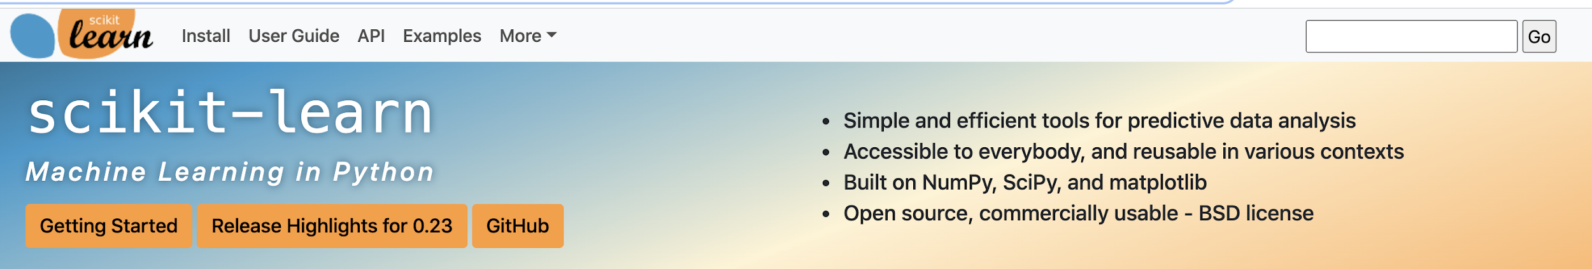
Scikit-Learn
sklearn
https://scikit-learn.org/
Notes:
머신러닝에 대한 정의를 알아보기 전에, 다음과 같은 키워드를 확인해보시죠.
인공지능, 머신러닝, 딥러닝, 빅데이터..
다 한 번쯤은 들어본 단어같습니다.
무슨 차이가 있을까요?
(대답해주세요 수가생분들!)

Slide 39
Scikit-Learn
sklearn
주요 Library
sklearn.base | Base class for all estimators in scikit-learn
sklearn.ensemble | ensemble-based methods for classification, regression
sklearn.impute | Transformers for missing value imputation
sklearn.linear_model | module implements a variety of linear models.
sklearn.metrics | module includes score functions, performance metrics
sklearn.model_selection | module about model selection (CV, train_test_split,)
sklearn.neighbors | implements the k-nearest neighbors algorithm.
sklearn.pipeline | module implements utilities to build a composite estimator, as a chain of transforms and estimators.
sklearn.preprocessing | module includes scaling, centering, normalization, binarization methods.
Notes:
머신러닝에 대한 정의를 알아보기 전에, 다음과 같은 키워드를 확인해보시죠.
인공지능, 머신러닝, 딥러닝, 빅데이터..
다 한 번쯤은 들어본 단어같습니다.
무슨 차이가 있을까요?
(대답해주세요 수가생분들!)

Slide 40
Scikit-Learn
sklearn
주요 Library
sklearn.tree | module includes decision tree-based models for classification and regression.
sklearn.svm | Support Vector Machine algorithms.
sklearn.decomposition | (차원축소) matrix decomposition algorithms like a PCA
sklearn.compose | Meta-estimators for building composite models with transformers
Notes:
머신러닝에 대한 정의를 알아보기 전에, 다음과 같은 키워드를 확인해보시죠.
인공지능, 머신러닝, 딥러닝, 빅데이터..
다 한 번쯤은 들어본 단어같습니다.
무슨 차이가 있을까요?
(대답해주세요 수가생분들!)

Slide 41
Scikit-Learn의 구조
BaseEstimator
Transformer
Estimator
sklearn
get_params
set_params
→ 학습시 사용되는 파라미터.
fit
transform
fit_transform
변환기
추정기
Class 사용 이유
Notes:
머신러닝에 대한 정의를 알아보기 전에, 다음과 같은 키워드를 확인해보시죠.
인공지능, 머신러닝, 딥러닝, 빅데이터..
다 한 번쯤은 들어본 단어같습니다.
무슨 차이가 있을까요?
(대답해주세요 수가생분들!)

Slide 42
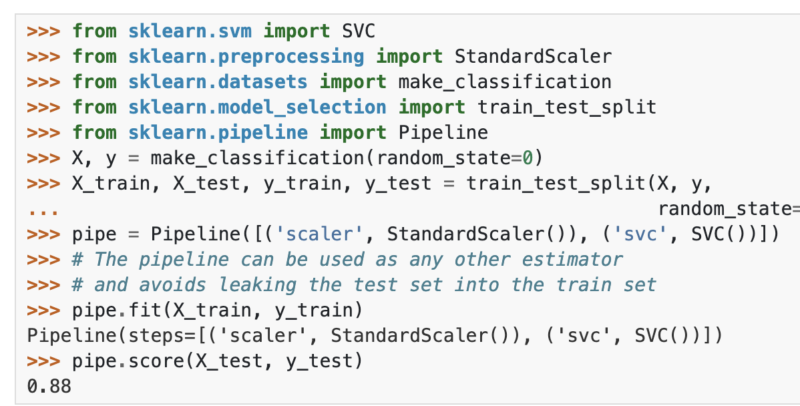
Scikit-Learn의 구조
sklearn
Pipeline
Pipeline으로 변환기와 추정기를 연결할 수 있다.
⇒ 컴포넌트화, 자동화, 재사용성 Up!
Notes:
머신러닝에 대한 정의를 알아보기 전에, 다음과 같은 키워드를 확인해보시죠.
인공지능, 머신러닝, 딥러닝, 빅데이터..
다 한 번쯤은 들어본 단어같습니다.
무슨 차이가 있을까요?
(대답해주세요 수가생분들!)

Slide 43
Gradient Descent
경사하강법
Notes:
먼저 원핫 인코딩에 대해 알아보겠습니다.

